Slide 1
Økt digitalisering og krav til regelverksarbeid
Mona Naomi Lintvedt
Partnerforum 9. januar 2017

Slide 2

Meld. St. 27 (2015-2016) Digital agenda for Norge
IKT for en enklere hverdag og økt produktivitet

Slide 3

Offentlig myndigheter spør ikke unødvendig
Du skal ikke søke om noe du har rett til
Gi og få informasjon digitalt
Raskt svar når det ikke trengs skjønn
Enkelt å få vite hvem som vet
Notes:
Visjonen vår

Slide 4
Styrke digitalt førstevalg
2017: Kartlegge potensialet for digitalisering av tjenester og arbeidsprosesser.
2018: Vurdere sammenheng med andre virksomheters tjenester og utvikling av tjenestekjeder.
Egnet for selvbetjening, straks-avgjørelser, automatisert saksbehandling

Slide 5
Digitaliseringsrundskrivet punkt 1.1
Det enkelte departement er ansvarlig for å gjennomføre de regelverksendringene som er nødvendige for å kunne oppnå besparelsene ved digitalisering på eget område.

Slide 6


Slide 7


Slide 8
Grunnarbeidet er gjort
2000: Skriftlig er teknologinøytralt. Likestiller elektronisk og papirbasert kommunikasjon.
2014: Hovedregelen er digital kommunikasjon.

Slide 9
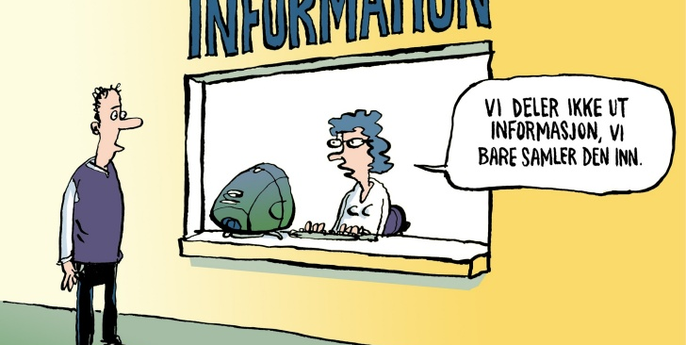

Slide 10
Sjekkpunkter for digitaliseringsvennlig regelverk
Automatisert saksbehandling
ha et bevisst forhold til hvorvidt bestemmelser forutsetter skjønnsmessige vurderinger
er det nødvendig med skjønnsmessige vurderinger?
hva vil det innebære for saksbehandlingen?
Samles informasjonen allerede inn fra andre etater
kan informasjonen eventuelt gjenbrukes?
brukes samme definisjoner/begreper med samme innhold?
har man i så fall hjemmel til å innhente?
Samtykkebestemmelser versus hjemmel for innhenting/utlevering av opplysninger
er det krav om samtykke fra brukeren for innhenting av informasjon i det konkrete tilfellet?
hva er eventuelt begrunnelsen for samtykkebestemmelsen?
bør det vurderes lovhjemmel for innhenting av informasjonen?
kan informasjonen innhentes fra en annen etat/register og kreves det i så fall lovhjemmel for innhenting av informasjon?
Er det nødvendig med regler som krever innhenting av attester og dokumenter på papir
kan informasjon innhentes fra andre?
er det behov for original?
hvordan sikrer man eventuelt behov for originalitet?
hva er formålet med informasjonen?
Er det nødvendig å ha regler som krever personlig oppmøte?
kan identitetskontroll sikres på annen måte?
Er personvernet ivaretatt
innebærer forslaget behandling av personopplysninger?
er personvernskonsekvensene kartlagt?
har behandlingen et lovlig behandlingsgrunnlag?
Er informasjonssikkerheten ivaretatt
er det behov for særskilt regulering av informasjonssikkerheten?

Slide 11
Les mer …
Kartlegging av bestemmelser i lover, forskrifter og instrukser som kan hindre elektronisk kommunikasjon (juni 2000)
Ot.prp. Nr. 108 (2000-2001) Om lov om endringer i diverse lover for å fjerne hindringer for elektronisk kommunikasjon
Kartlegging av hindringer i regelverk for digital kommunikasjon (oktober 2013)
Digital kommunikasjon hovedregel
Digitaliseringsrundskrivet

Slide 12
Takk for oppmerksomheten!

